Slide 1
Unidad 0 la revolución del neolítico
8vo básico
Profesor Abraham López
CLASE N° 3 y 4

Slide 2
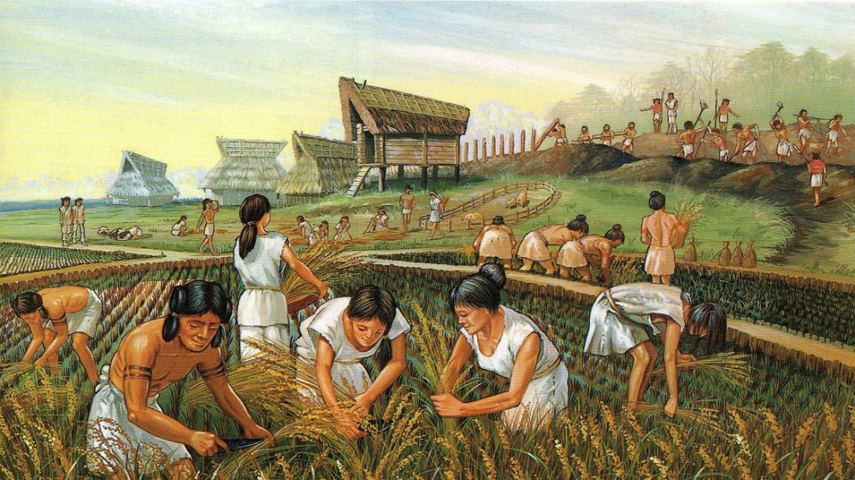
Actividad repaso
Define en tu cuaderno los siguientes conceptos, luego realiza un dibujo representativo para cada uno:
Hominización
Cultura
Comercio
Sociedad jerarquizada
Monarquía
República
Imperio
Feudalismo
Vasallaje

Slide 4
La revolución del neolítico
¿Qué importancia tuvo la revolución del neolítico para el desarrollo de la humanidad?
¿Qué rol jugó la cultura en este proceso?

Slide 5
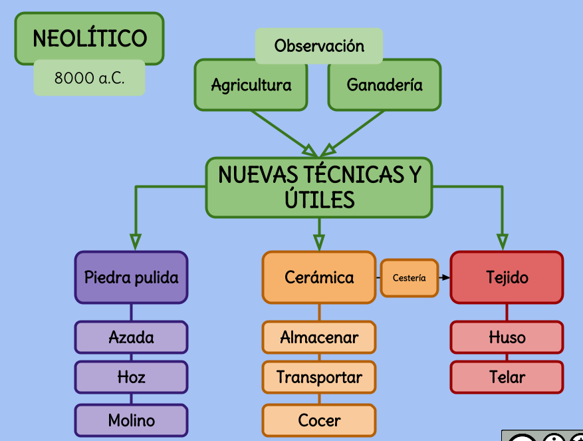
DIVISIÓN DEL TRABAJO
Fuente: http://www.curriculumenlineamineduc.cl/605/articles-32053_recurso_png.png

Slide 6
El modo de Vida en el neolítico
“La posición de los cazadores paleolíticos en la naturaleza no era diferente a la del resto de depredadores. Era un cazador muy eficaz con respecto a sus competidores animales. Sin embargo, era tan dependiente como ellos de las condiciones ecológicas en las que estaba obligado a sobrevivir.
Cinco mil años más tarde había ocurrido un sorprendente cambio: la mayor parte de los grupos humanos había abandonado su vida de cazadores nómadas para sustituirla por una existencia sedentaria. Esta existencia se basaba ahora en el cultivo de la tierra y la domesticación de animales: se había transformado en un productor de alimentos.
Las consecuencias del paso de la caza-recolección a la producción de alimentos aceleró la evolución sociocultural y demográfica de los últimos cinco mil años de la historia. Este proceso es conocido como “revolución neolítica”.
Fuente: Adaptado de Quijano, Daniel (2011). Del Neolítico a las sociedades urbanas del Próximo Oriente: Mesopotamia y Egipto.

Slide 7
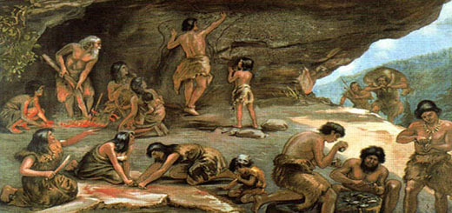
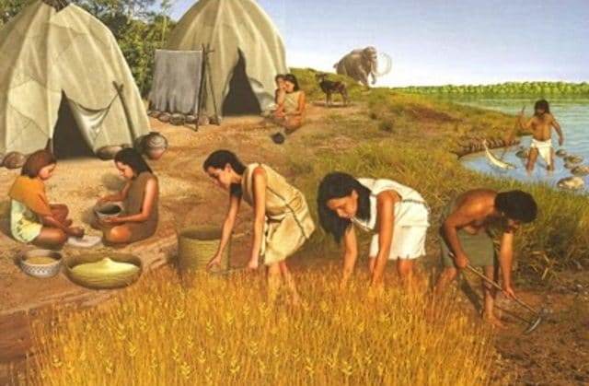
Del Paleolítico al Neolítico
Observa atentamente ambas imágenes e identifica cuál corresponde al paleolítico y cuál corresponde al neolítico.
¿Qué elementos de las imágenes te ayudaron a responder?

Slide 8
Algunos datos extra

Slide 9
actividad
Realiza un dibujo graficando la división de tareas desarrolladas en una aldea del neolítico.
Considera los materiales, herramientas y conocimientos con los que contaban los seres humanos en aquella época.

